Slide 1
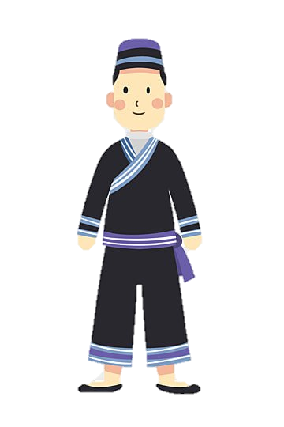
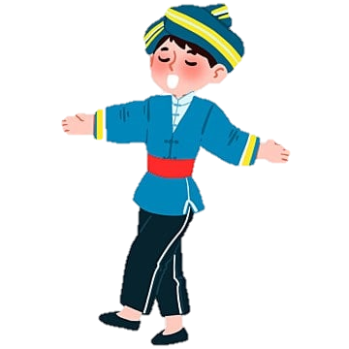
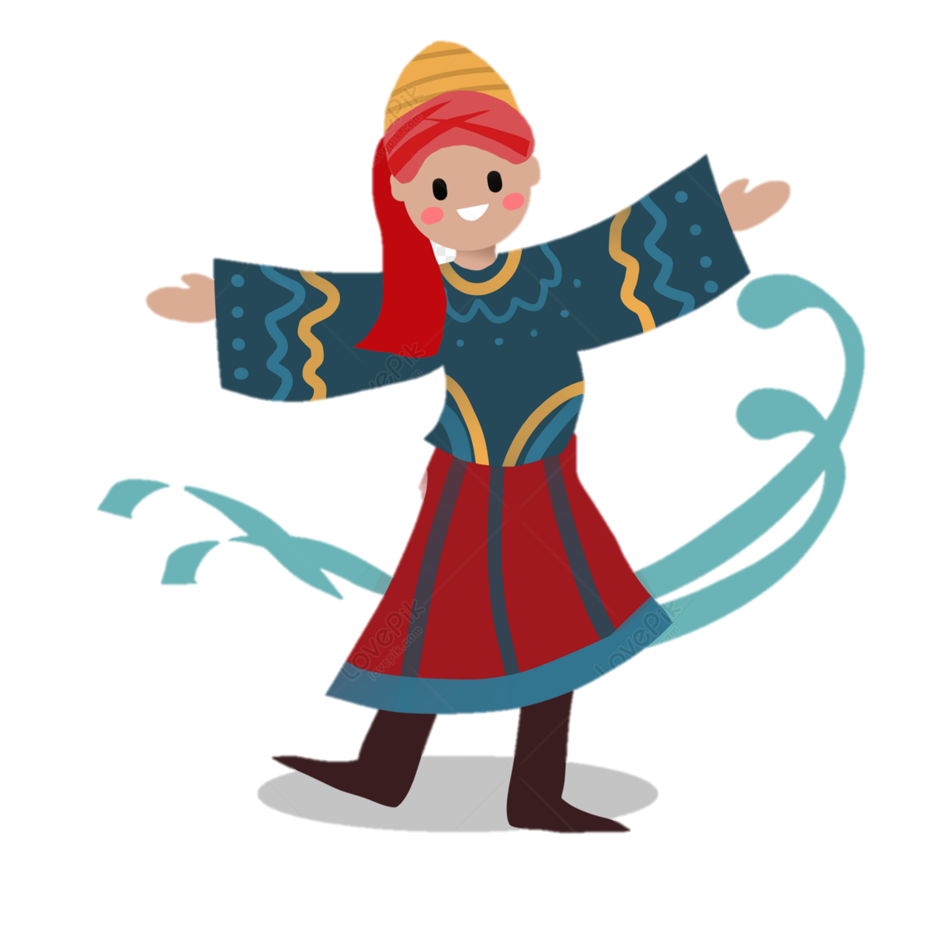

MỘT SỐ DÂN TỘC Ở TÂY NGUYÊN
MỘT SỐ DÂN TỘC Ở TÂY NGUYÊN

Slide 2


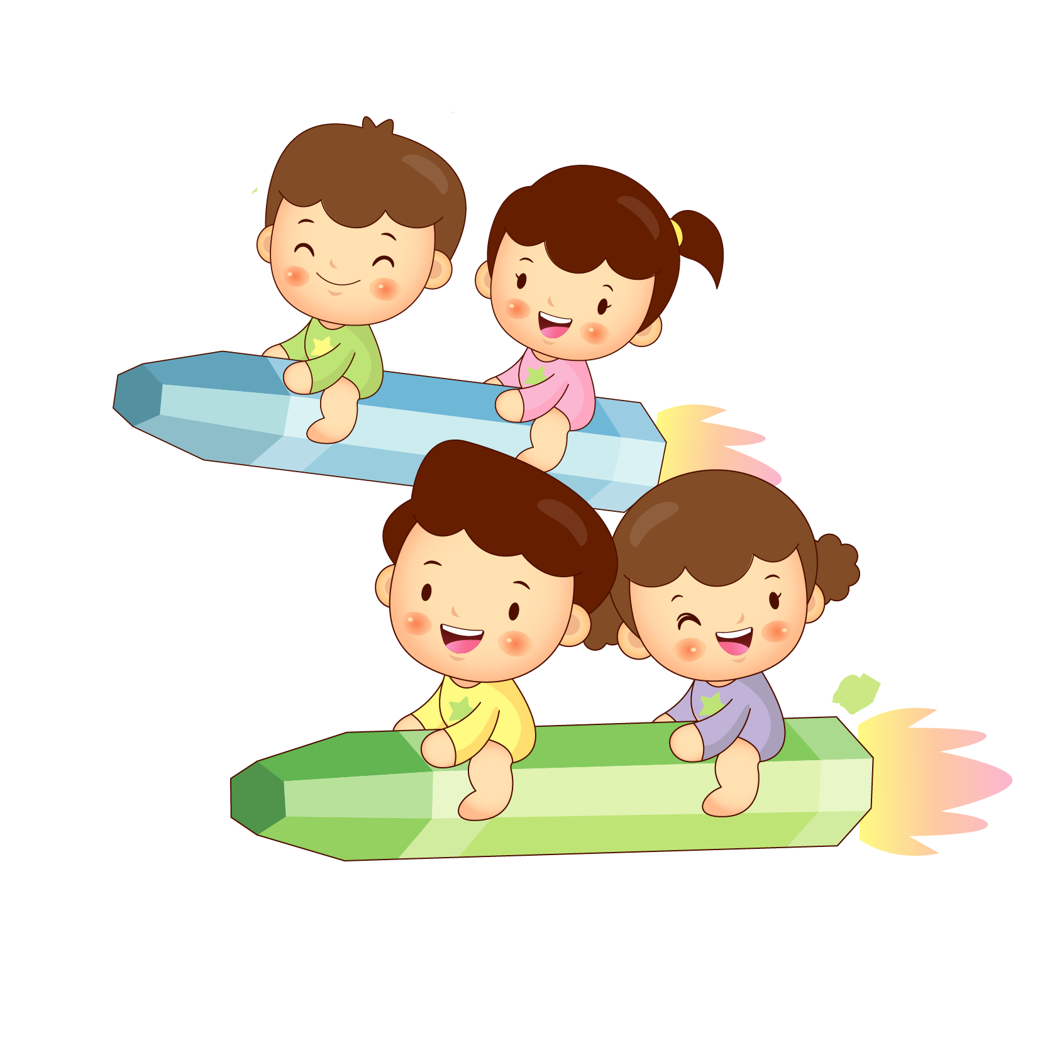
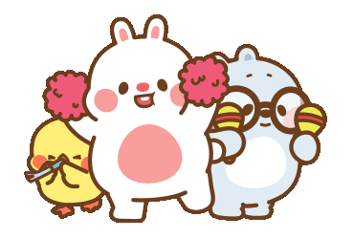
Khởi động

Slide 3


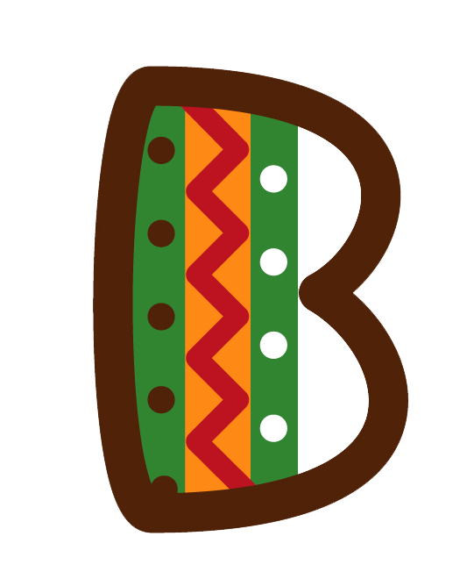

1. Tây Nguyên là xứ sở của
Núi cao và khe sâu.
Đồi với đỉnh tròn sườn thoải.
Cao nguyên xếp tầng cao thấp khác nhau.

Slide 4
2. Khí hậu Tây Nguyên có ?
Bốn mùa: Xuân, Hạ, Thu, Đông.
Hai mùa rõ rệt: Mùa mưa và mùa khô
Ba mùa: Mùa hạ, mùa thu và mùa mưa

Slide 5
3. Tây Nguyên có những cao nguyên nào?
Đắk lắk, Lâm Viên, Di Linh
Kon Tum, Plây ku
Kon Tum, Plây ku, Đắk lắk, Lâm Viên, Di Linh,…

Slide 6
Khám phá

Slide 7


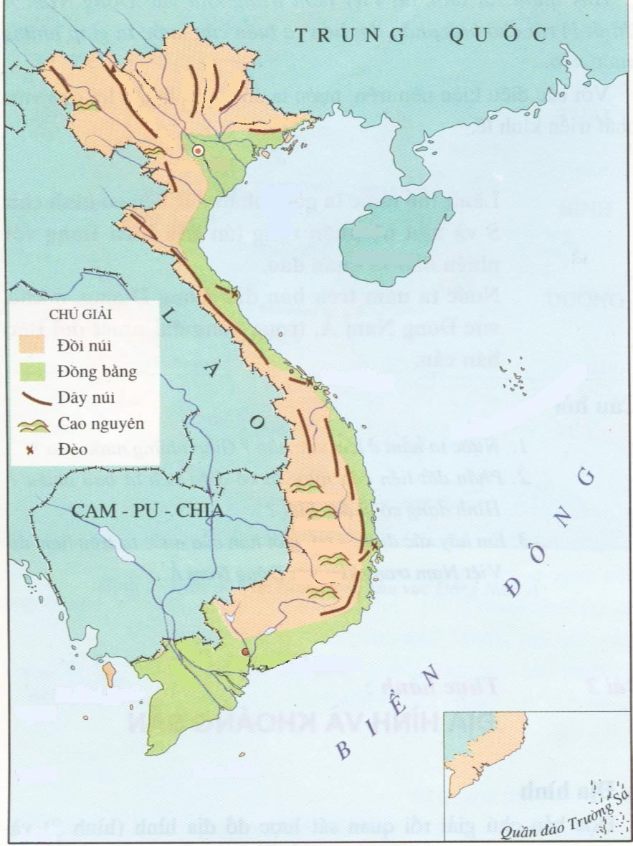

1. Tây Nguyên-nơi có nhiều dân tộc chung sống
- Kể tên một số dân tộc sống ở Tây Nguyên.
- Nêu tên các dân tộc sống lâu đời ở Tây Nguyên.
TÂY NGUYÊN

Slide 8
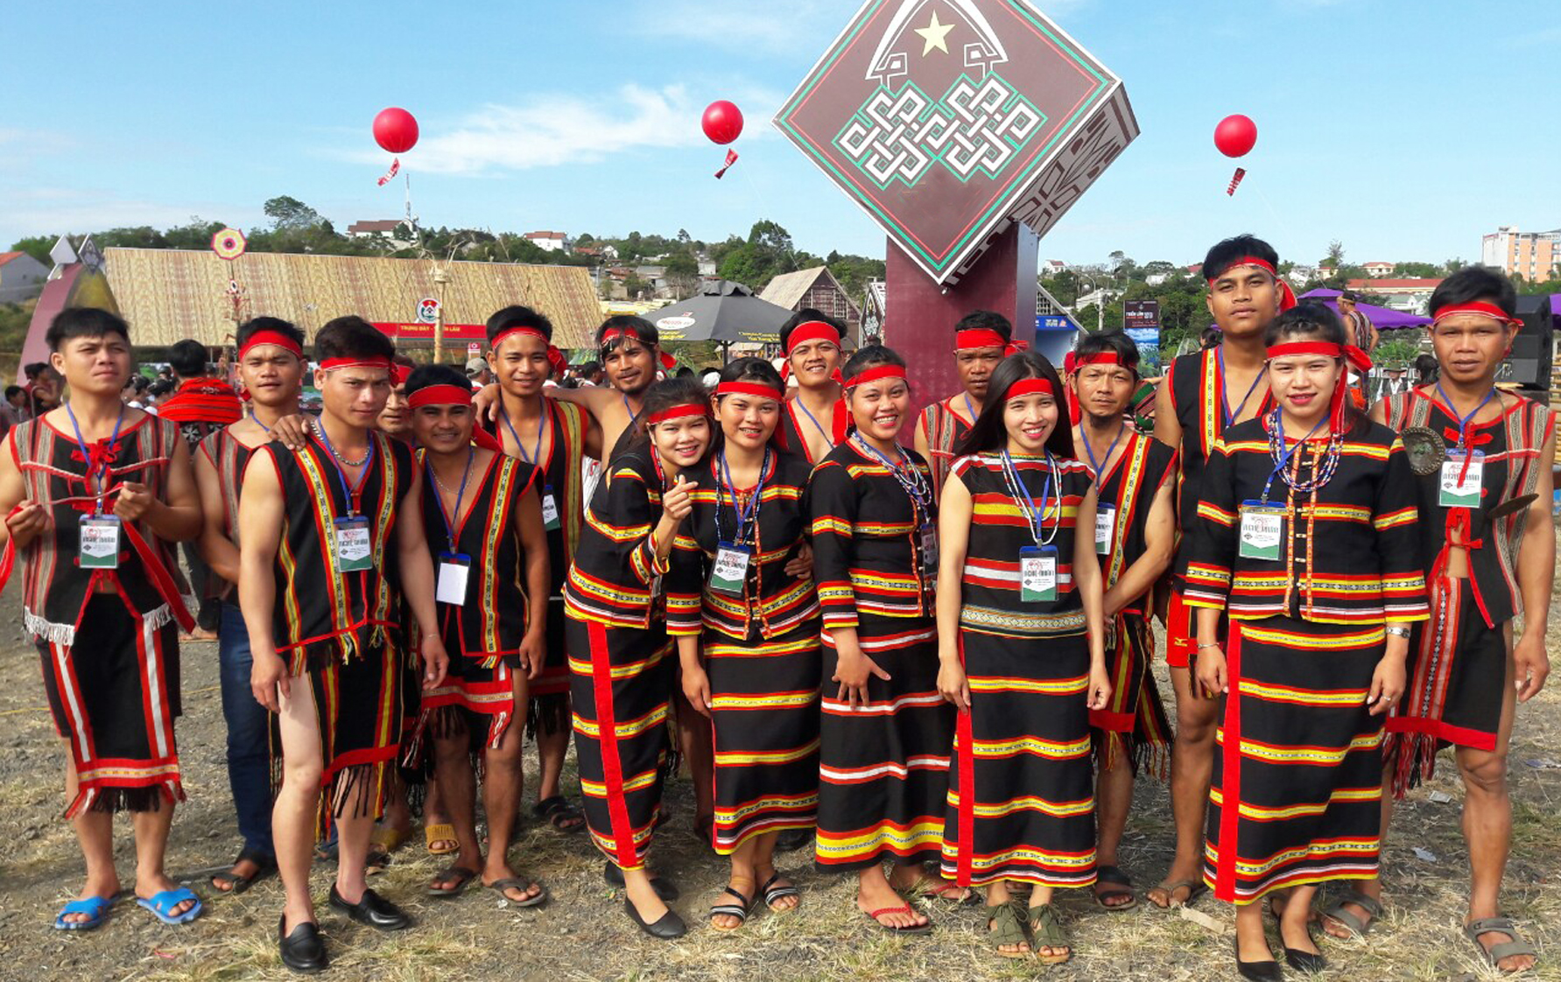
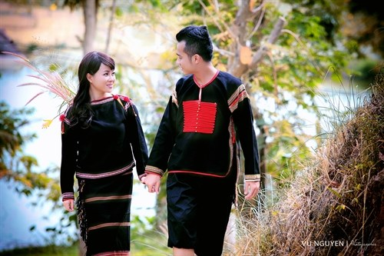
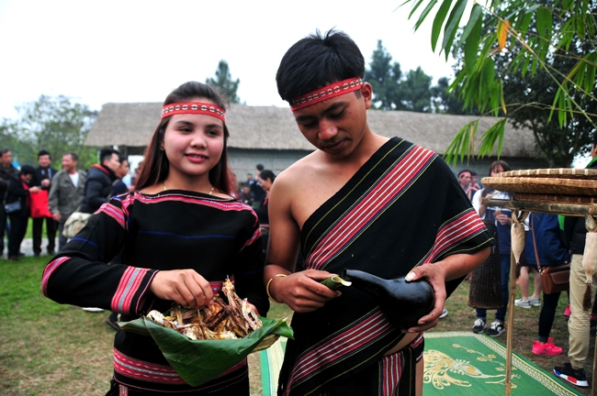
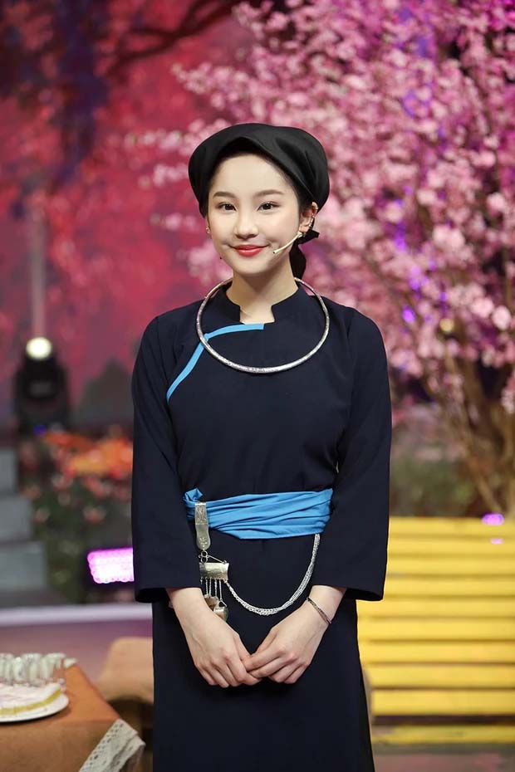
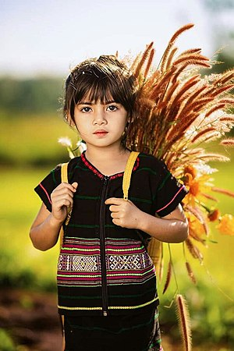
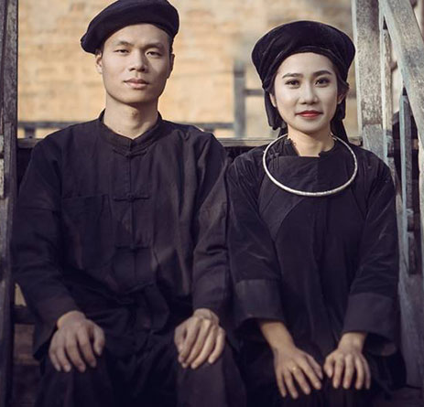
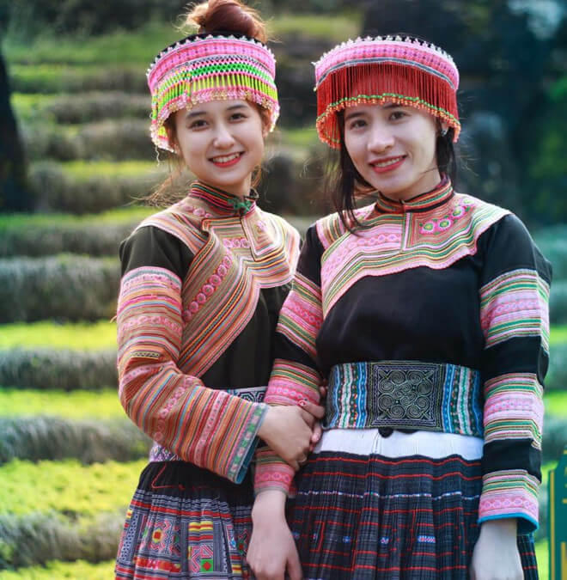
Gia-rai
Ê Đê
Xơ Đăng
Nùng
H’Mông
Tày
Ba Na

Slide 9
Gia-rai
Xơ Đăng
Các dân tộc sống lâu đời ở Tây Nguyên.
Ê Đê
Ba Na

Slide 10
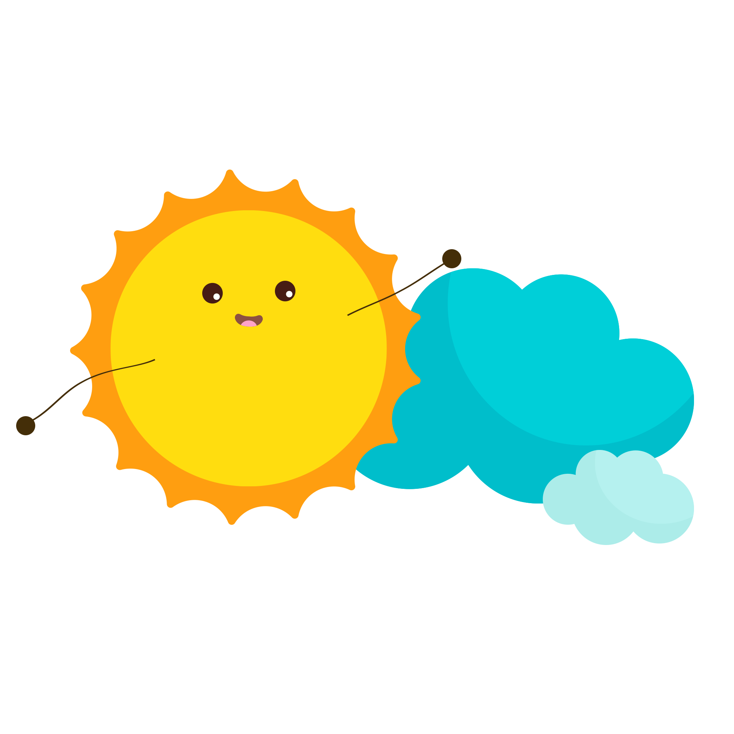

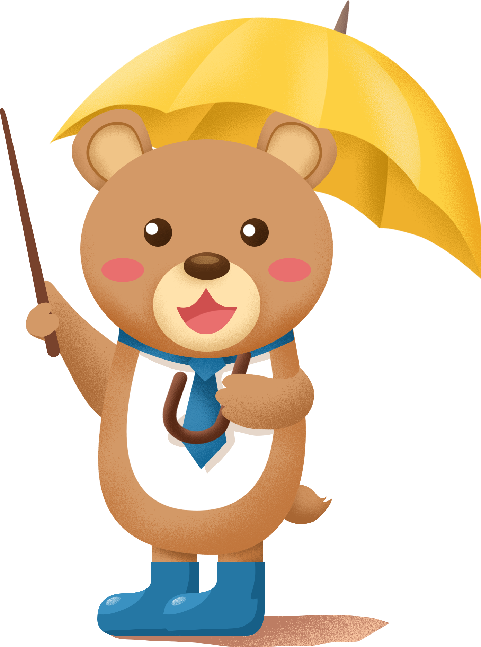

KẾT LUẬN
- Tây Nguyên - nơi có nhiều dân tộc chung sống nhưng lại là nơi thưa dân nhất nước ta.
- Các dân tộc Tây Nguyên sống tập trung thành các buôn.
- Mỗi dân tộc đều có phong tục, tập quán, tiếng nói, sinh hoạt khác nhau......nhưng đều chung tay xây dựng Tây Nguyên ngày càng giàu đẹp.

Slide 11

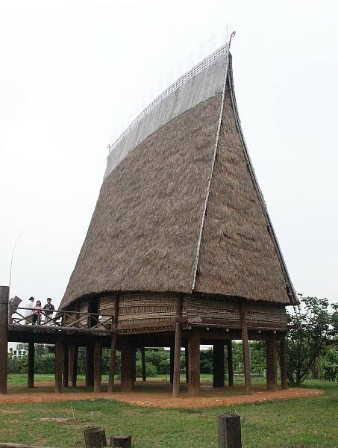




2. Nhà rông ở Tây Nguyên
- Mô tả đặc điểm nổi bật của nhà rông.
- Nhà rông dùng để làm gì?

Slide 12
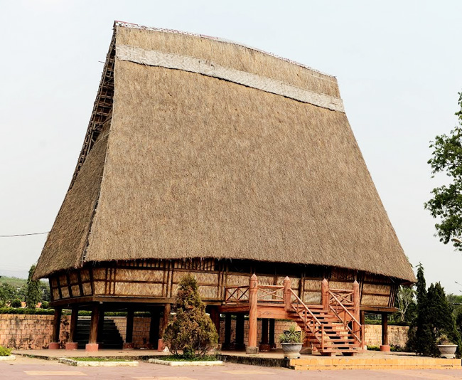
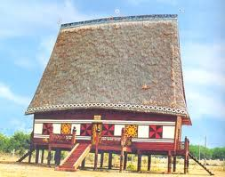
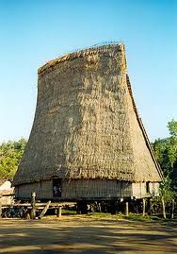
Mái nhà cao, mỗi
ngôi nhà lại có một đặc điểm trang trí riêng.
Nhà Rông càng to chứng tỏ buôn làng càng giàu có và thịnh vượng

Slide 13
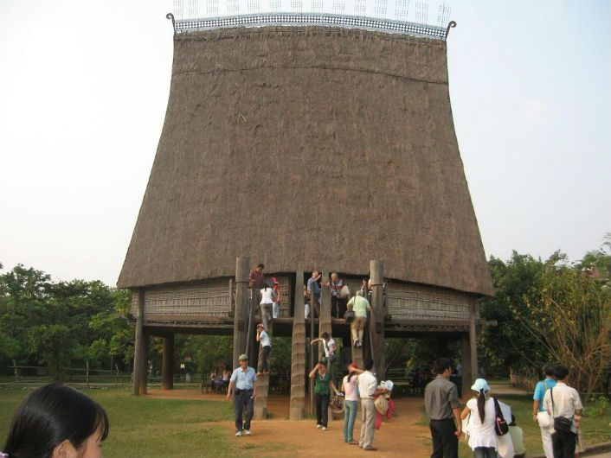
Nhà Rông là nơi hội họp và tiếp khách

Slide 14
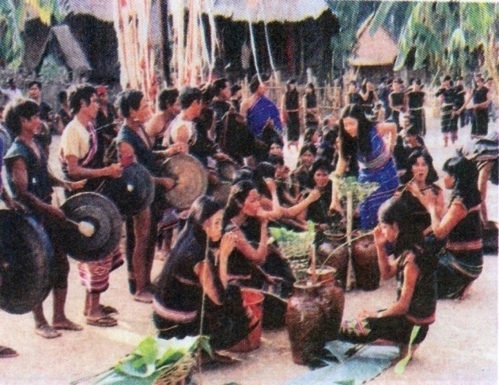
3. Trang phục và lễ hội
Dựa vào mục 3, quan sát hình 1,2,3,4,5,6 ở SGK trả lời các câu hỏi.
Em hãy kể tên một số hoạt động của người dân trong các lễ hội

Slide 15
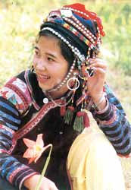
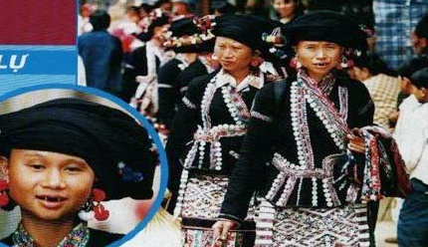
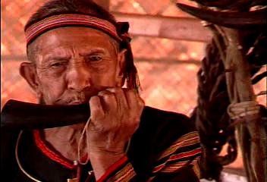
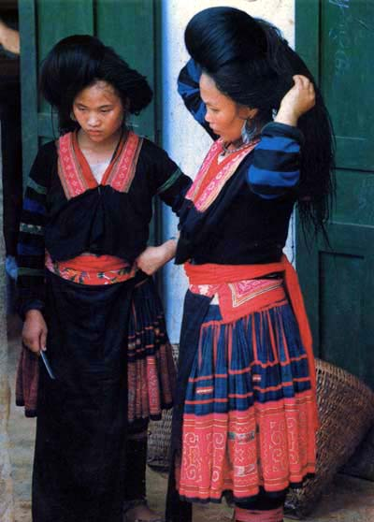
Nam đóng khố, nữ quấn váy là trang phục truyền thống của người Tây Nguyên.
Trang phục ngày hội được trang trí hoa văn nhiều màu sắc. Gái, trai đều thích mang đồ trang sức bằng kim loại.

Slide 16
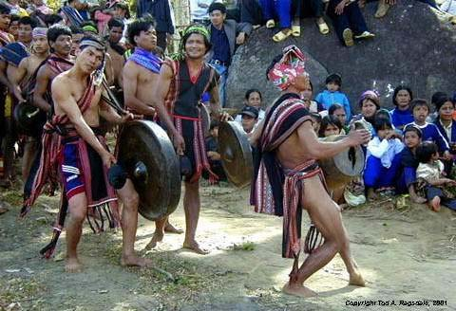
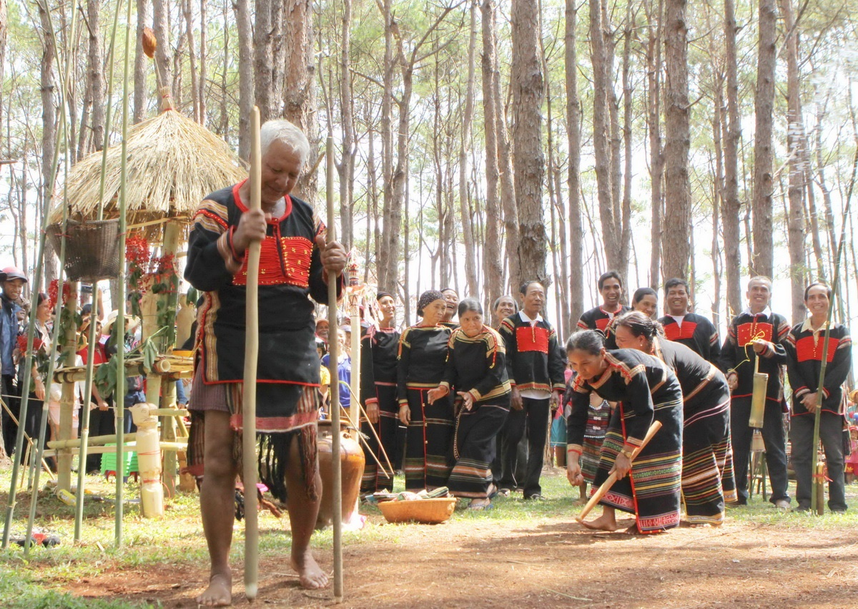
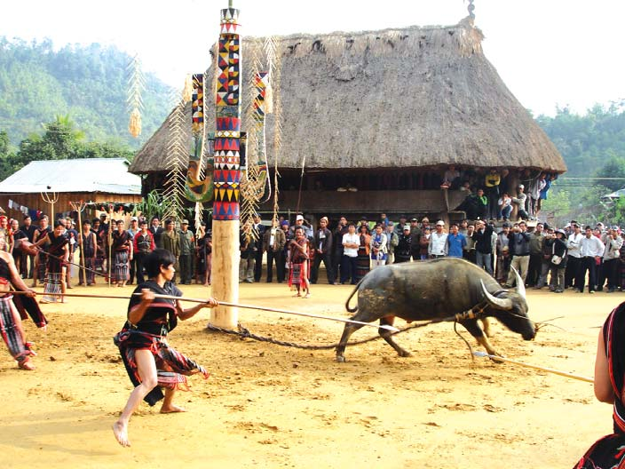
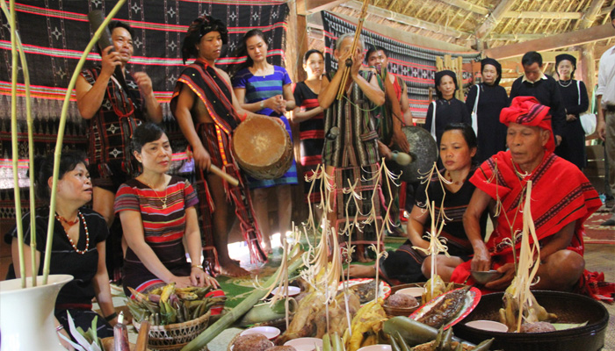
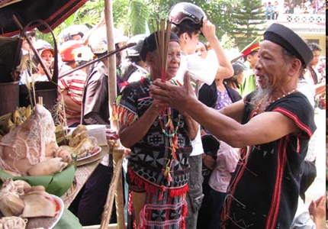
Một số hình ảnh về lễ hội ở Tây Nguyên

Slide 17
Mọi người thường làm gì trong các lễ hội ?
- Làm lễ
- Nhảy múa
- Uống rượu cần
- Chơi các nhạc cụ

Slide 18
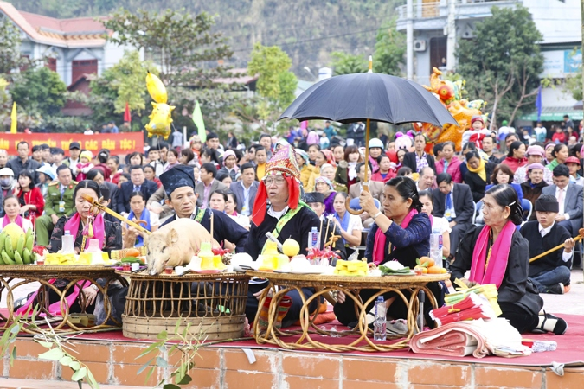
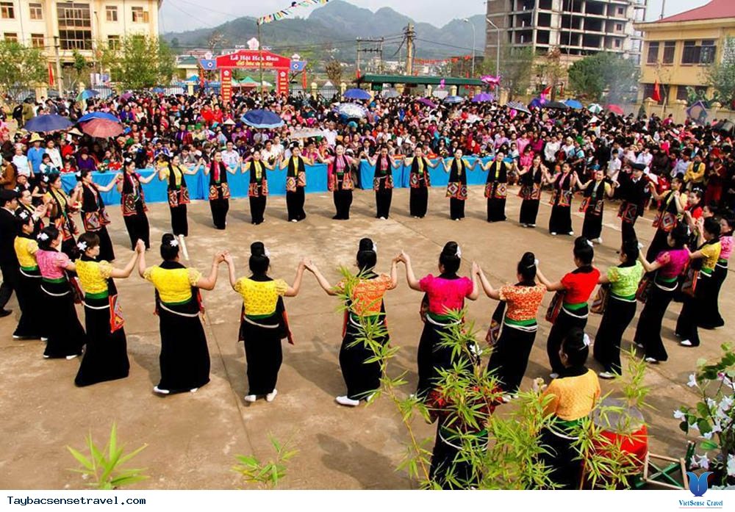
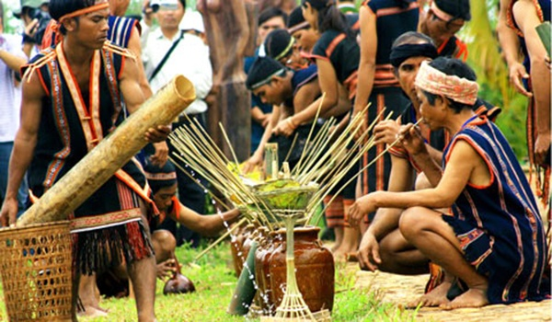
Lễ hội ở Tây Nguyên thường tổ chức vào mùa xuân hoặc sau mỗi vụ thu hoạch.

Slide 19
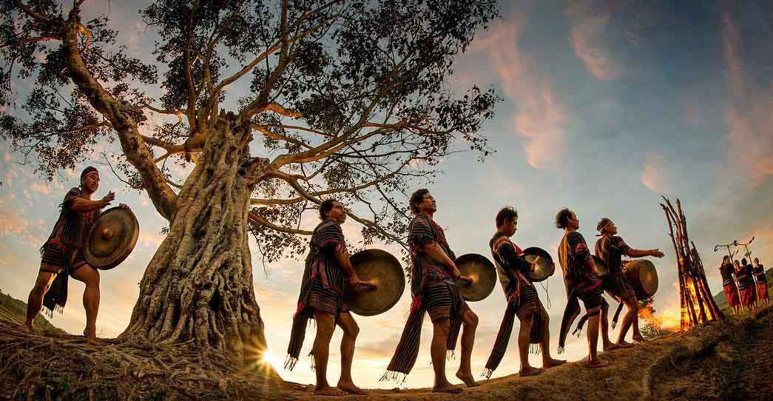
Không gian văn hóa cồng chiêng Tây Nguyên được UNESCO công nhận là Kiệt tác truyền khẩu và phi vật thể vào ngày 25/11/2005.

Slide 20


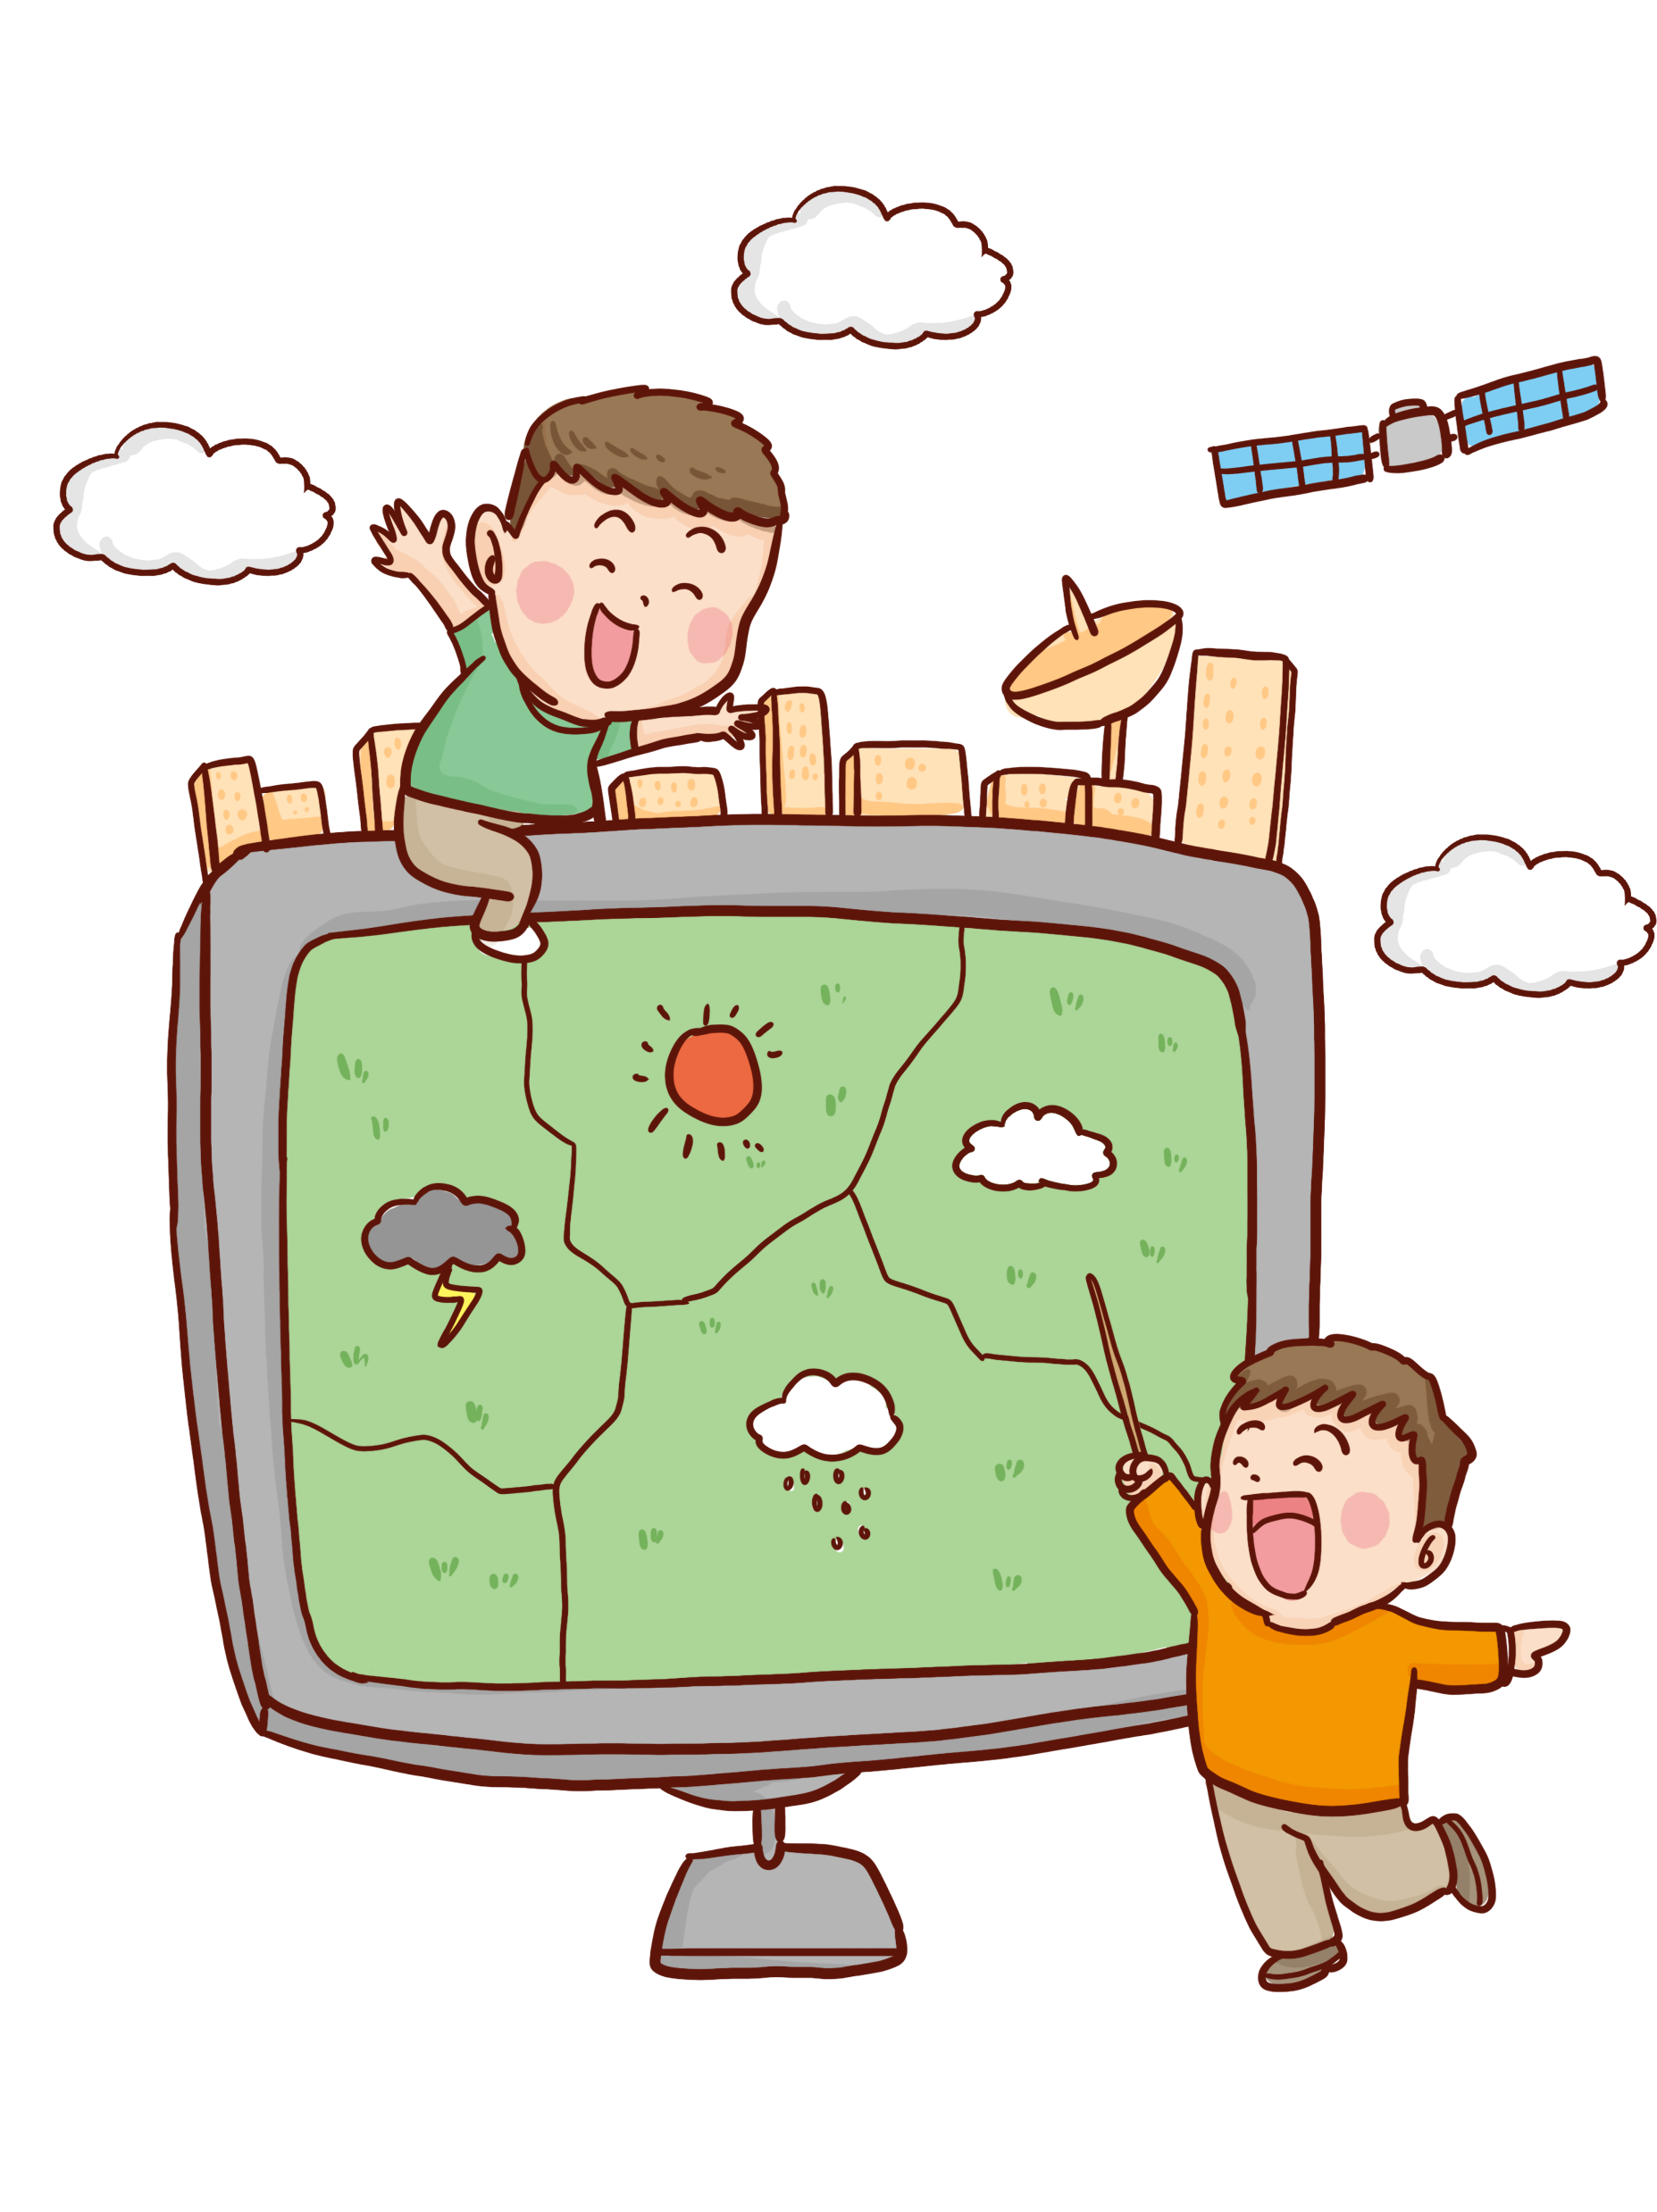
Ghi nhớ
Tây Nguyên tuy có nhiều dân tộc cùng chung sống nhưng đây là nơi thưa dân nhất nước ta.
Các dân tộc Tây Nguyên sống tập trung thành các buôn, sinh hoạt tập thể ở nhà rông. Người dân nơi đây rất yêu thích nghệ thuật và sáng tạo ra nhiều loại nhạc cụ dân tộc độc đáo.

Slide 21

TRÒ CHƠI Ô CHỮ
1.Vùng đất cao, rộng lớn bao gồm các cao nguyên xếp tầng khác nhau.
T
Â
Y
N
G
U
Y
Ê
N
2. Tên một dân tộc sống ở Tây Nguyên.
X
Ơ
Đ
Ă
N
G

Slide 22


Chúc các Em học tốt

